Slide 1


МБДОУ «Детский сад «Пчелка»»
ПРАЗДНИК «ПАПА, МАМА И Я – СПОРТИВНАЯ СЕМЬЯ»
В СРЕДНЕЙ ГРУППЕ
ПОДГОТОВИЛИ И ПРОВЕЛИ:
ВОСПИТАТЕЛЬ: Котова О.П.
Муз. руководитель: Овчинникова Е.А.

Slide 2
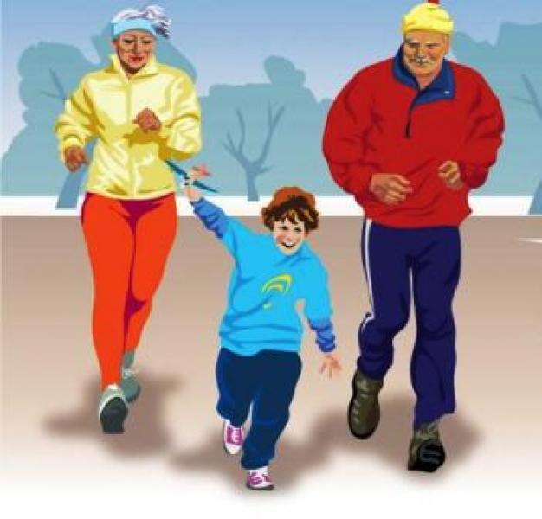

Здоровье – это самое ценное, что есть у человека.
«ЗДОРОВЬЕ - не все, но всё без здоровья ничто……» ( Сократ )

Slide 3


В нашем спортзале собрались мы не зря,
Сегодня мы узнаем, как нам важна семья.
Давайте же о дружбе в семье поговорим
И дружбе в наших семьях наш праздник посвятим!

Slide 4
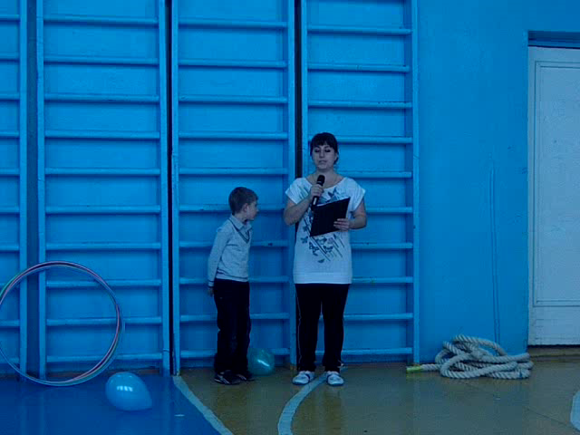
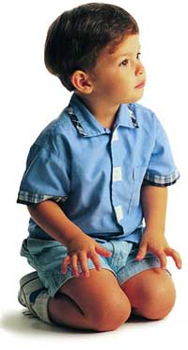
Видеоотчёт

Slide 5
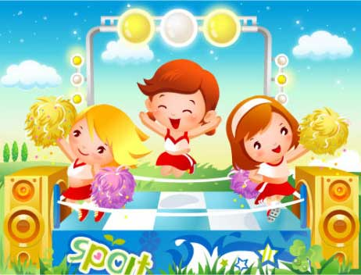
Перед соревнованиями надо сделать разминку.

Slide 6

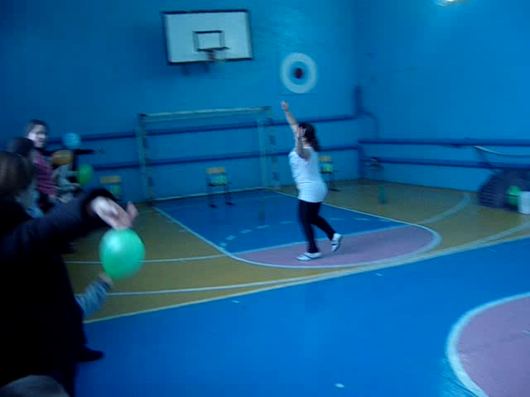

Разминка «Солнышко».

Slide 7
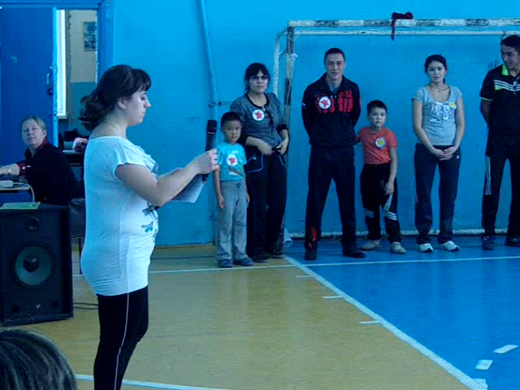
1-й конкурс «Самый сильный папа»Сейчас все команды спешат на стадион, на улице идет дождь. Папа несет за спиной ребёнка, а мама бежит за ними, укрывая ребенка зонтом от дождя.

Slide 8
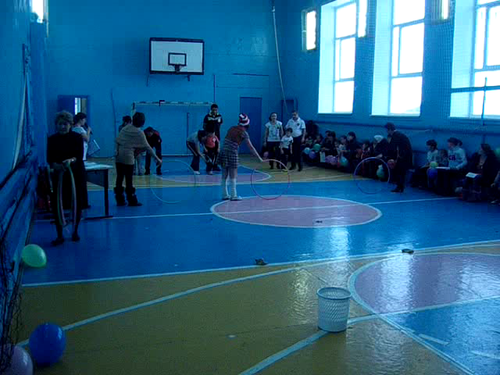

2-й конкурс «Меткий стрелок».
Участвуют дети.
Эстафета: пролезть в обруч, взять мешочек с песком и забросить в мишень, оббежать конус и вернуться.

Slide 9
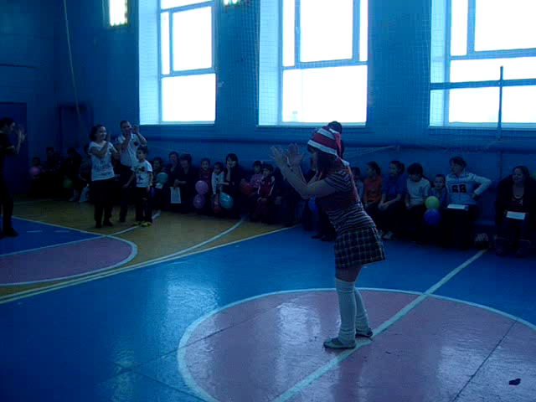
3-й конкурс танцевальный.
На лучшее исполнение танца.

Slide 10
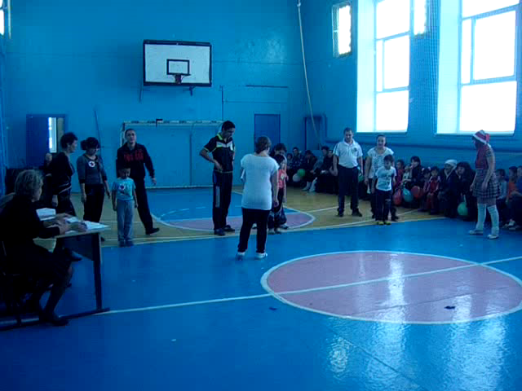
4-й конкурс «Кузнечик»Команды стоят в указанном порядке. Ребёнок прыгает первым в длину с места, мелом проводится линия на полу по крайней точке приземления (по пяткам). К этой полосе встаёт мама и выполняет прыжок, (чертится линия), затем прыжок выполняет папа. Измеряется общая длина прыжка.

Slide 11
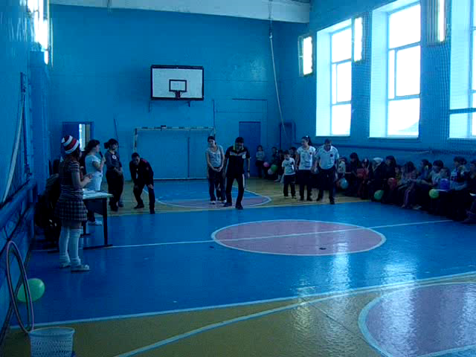
5-й конкурс Эстафета «Сороконожка» .От линии старта по сигналу папа бежит до ориентира, обегает его, возвращается, берет за руку маму, оба бегут до ориентира, так же обегают его и бегут за ребенком,……… и все вместе бегут на свое место.

Slide 12
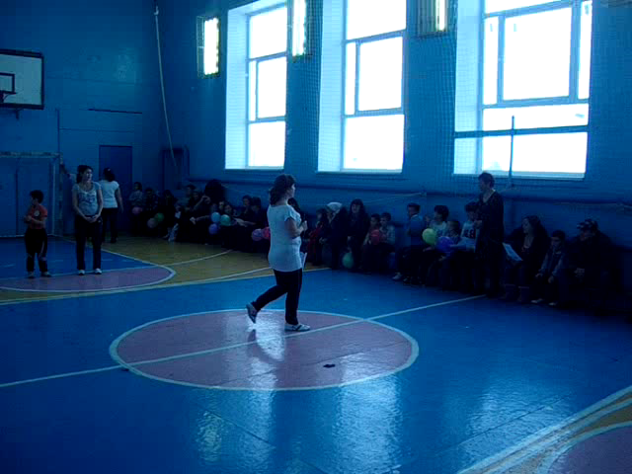
Исполнение песни «Физкультура».

Slide 13
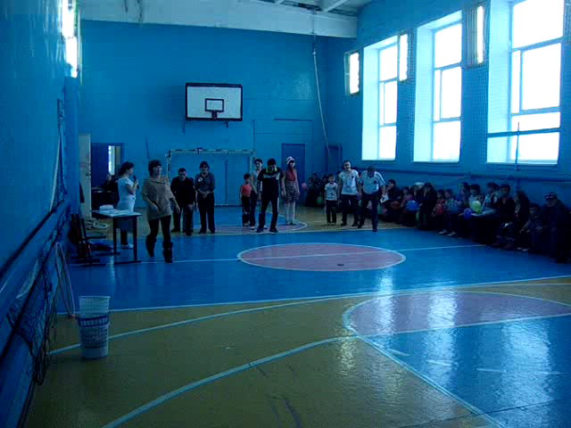
6-й конкурс – это многоборье «Вкус победы!».Испытать этот вкус должны все! Сначала бежит папа, потом мама ….и ребенок добегают до отметки где их ждет напиток под названием «Вкус победы». Побеждает та команда, которая быстрее выпьет напиток через коктейльную трубочку и вернется к финишу.

Slide 14
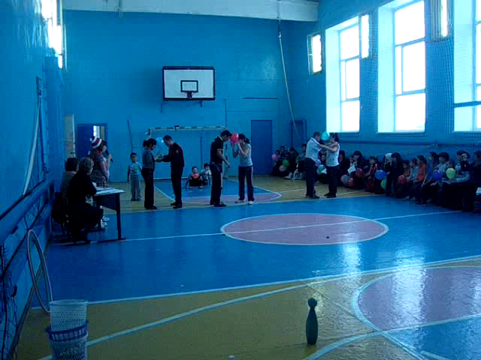
7.Эстафета «Ловкая пара».Участвуют папа и мама. Пронести воздушный шар, удержав его лбами, став, напротив друг друга. До ориентира и обратно. А ребята поддержат своих родителей.

Slide 15
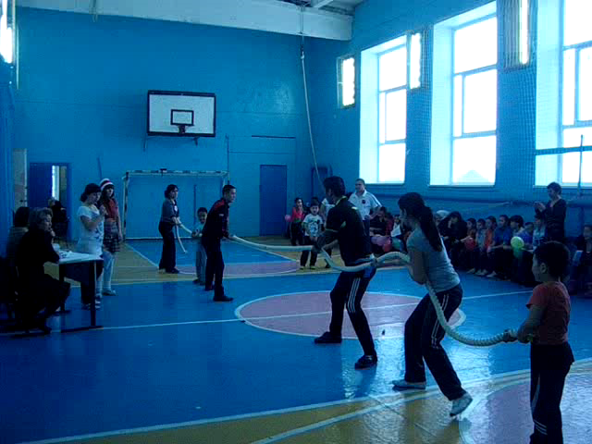
Если хочешь быть здоровым,
И ни капли не хворать,
Надо спортом заниматься,
Плавать, бегать и скакать.

Slide 16
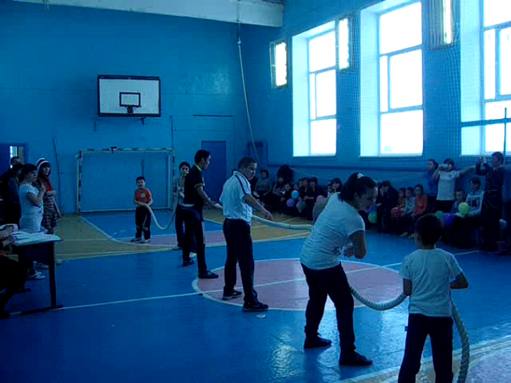

Slide 17
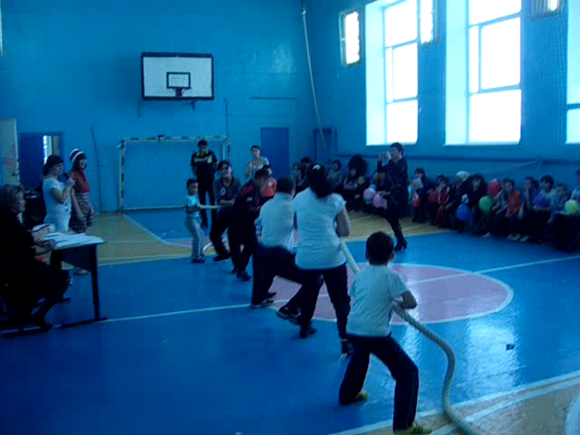

Slide 18
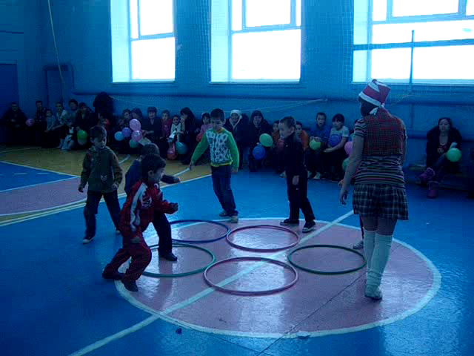
Игра с болельщиками «Каждой белке своё дупло».

Slide 19
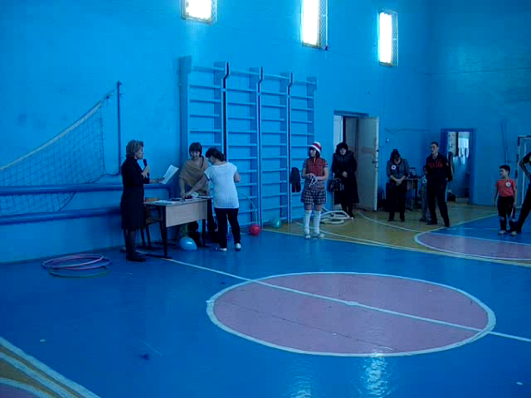

НАГРАЖДЕНИЕ

